Slide 1
PERCORSO DI FORMAZIONE E RICERCA IN RETE
SCUOLA INFANZIA “Maddalena Lauro” di LANZARA
RETE Senza “rete”

Slide 2
PERCORSO DI FORMAZIONE E RICERCA IN RETE per l’attuazione delle misure di accompagnamento delle INDICAZIONI NAZIONALI 2012 C.M. n°22 del 26/08/2013 per il curricolo della scuola dell’Infanzia e del 1°ciclo d’istruzione

Slide 3
COMPETENZA | -Si orienta nello spazio e nel tempo dando espressione a curiosità e ricerca di senso; osserva, descrive ed attribuisce significato ad ambienti, fatti, fenomeni e produzioni artistiche. -acquisisce ed approfondisce l’origine di alcune parole legate alla storia della pizza -mostra curiosità ed interesse per l’ambiente naturale attraverso un percorso specifico di sperimentazione e trasformazione del prodotto : il pomodoro
TRAGUARDI PER LO SVILUPPO DELLE COMPETENZE | II bambino sa di avere una storia personale e familiare, conosce le tradizioni della famiglia, della comunità e le mette a confronto con le altre; (Campo d’esperienza: “I discorsi e le parole”; “La conoscenza del mondo”)

Slide 4
Conoscere | Saper fare
-ascolta e comprende storie ed eventi narrati e la lettura di diversi tipi di testo -conosce gli indicatori temporali prima/dopo -utilizza i cinque sensi come strumento per conoscere la realtà -conosce il ciclo di vita delle piante -conosce alcuni vegetali | -Sa usare più codici (verbali e non verbali) -mantiene l’attenzione sull’argomento che si ascolta - prova sensazioni/emozioni durante l’ascolto e l’esperimento in giardino -rappresenta graficamente e verbalmente le notizie apprese -sa utilizzare i materiali a disposizione.
MEDIAZIONE DIDATTICA | Setting Circle time Laboratori a piccoli gruppi per fasce d’età di 3 e 4 anni

Slide 5
COMPITO DI REALTA’ | Riconosce gli ingredienti e le fasi per la realizzazione della pizza margherita
ATTIVITA ‘ | ascolto e visione del film “Totò sapore e la magica storia della pizza” -illustrazione della storia -la pizza margherita a scuola: scopriamo l’origine del nome e gli ingredienti per realizzarla -la coltivazione della pomodoro: dal semino alla pianta. L’orto a scuola -coloritura delle schede e rappresentazione grafica dell’esperienza

Slide 6
VALUTAZIONE
Indicatori
Qualità delle relazioni |  | Livelli
Lavoro comune | Svolge meno lavoro degli altri e mostra poco interesse Partecipa con discreto interesse al lavoro di gruppo Lavora in accordo con gli altri | D-Iniziale C-Base B-Intermedio

Slide 7
Qualità operativa |  | Livelli
Uso del tempo | Il lavoro è incompleto e non svolto nel tempo accordato Il lavoro è in ritardo rispetto al tempo accordato ma è completo Il lavoro è svolto al limite del tempo accordato ,ma risulta completo | D-Iniziale C-Base B-Intermedio

Slide 8
Autonomia operativa | Mostra uno scarso grado di organizzazione ed autonomia nel gruppo Richiede il supporto dell’insegnante nell’organizzazione del lavoro e nello svolgimento del compito Si organizza e procede nel lavoro in modo autonomo, richiedendo talvolta il supporto dell’insegnante | D-Iniziale C-Base B-Intermedio

Slide 9
Qualità del prodotto |  | Livelli
Narrazione | Verbalizza utilizzando strutture linguistiche semplici avvalendosi di un lessico anadeguato per raccontare l’esperienza Utilizza strutture linguistiche essenziali e verbalizza l’esperienza in maniera sostanzialmente corretta Utilizza un lessico adeguato e corretto per raccontare l’esperienza | D-Iniziale C-Base B-Intermedio

Slide 10
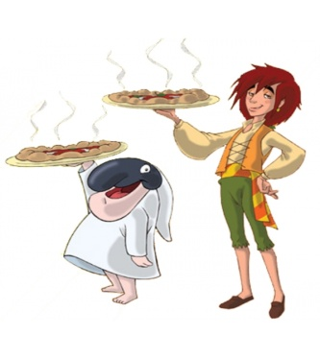
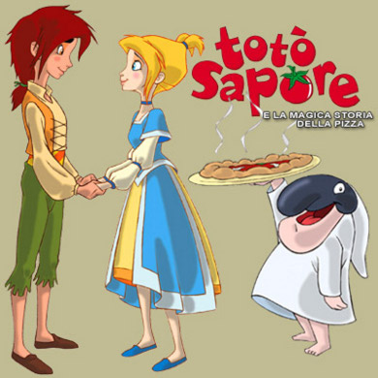
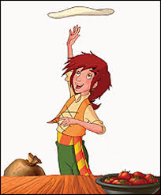
IL FILM ANIMATO: TOTò SAPORE E LA MAGIA DELLA PIZZA

Slide 11
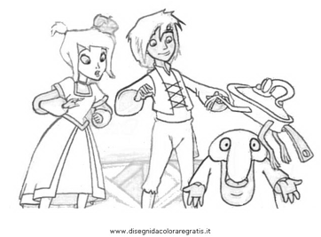
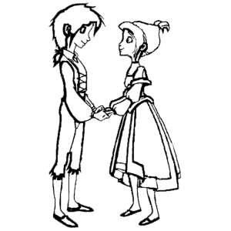
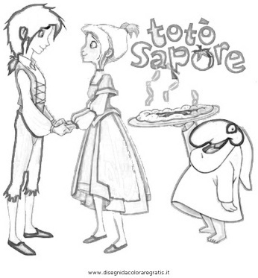
LE ILLUSTRAZIONI DA COLORARE

Slide 12
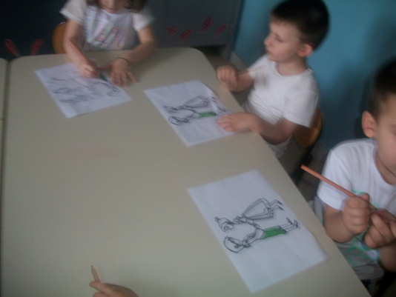
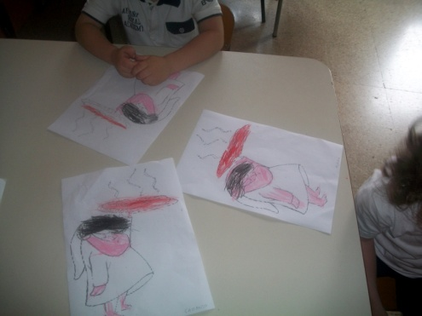
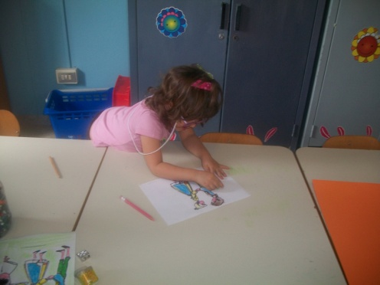
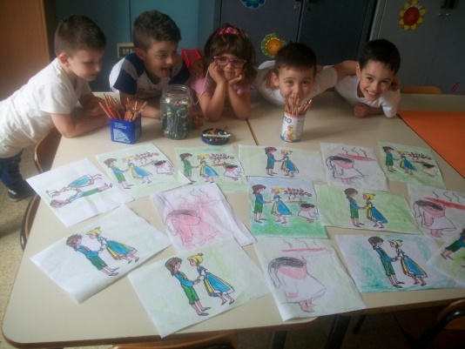
ED ORA AL LAVORO!

Slide 13
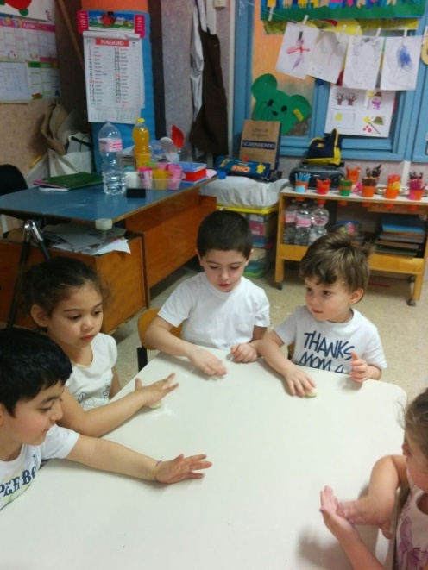
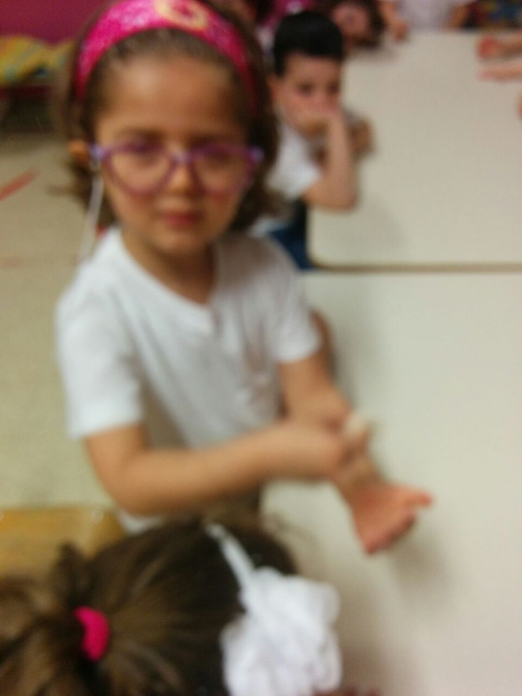
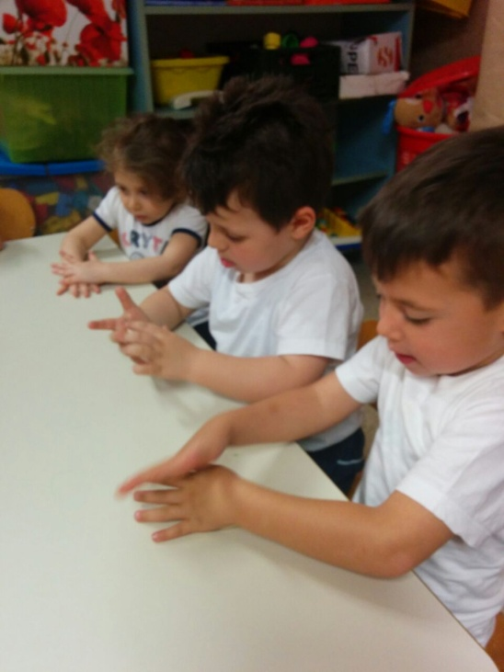
Proviamo a fare anche noi la pizza!

Slide 14
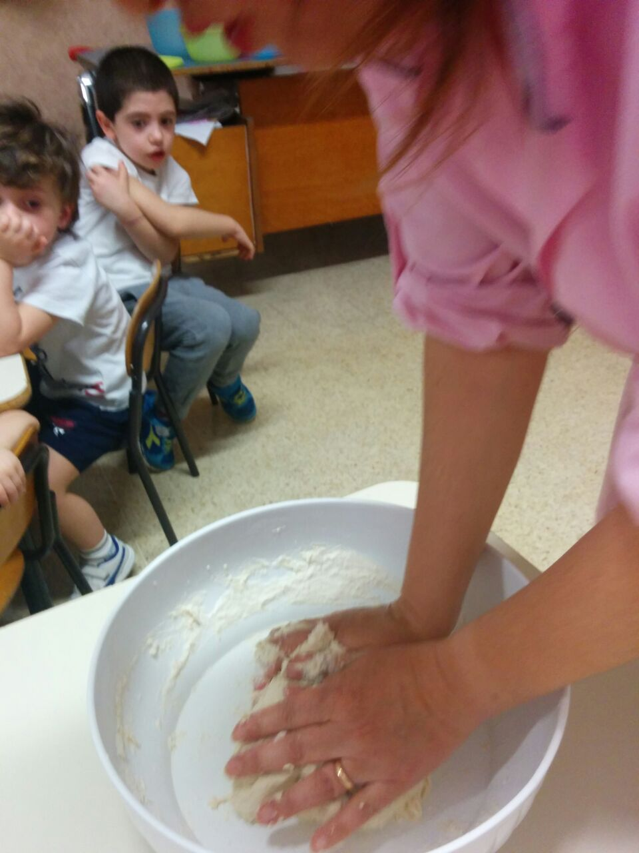
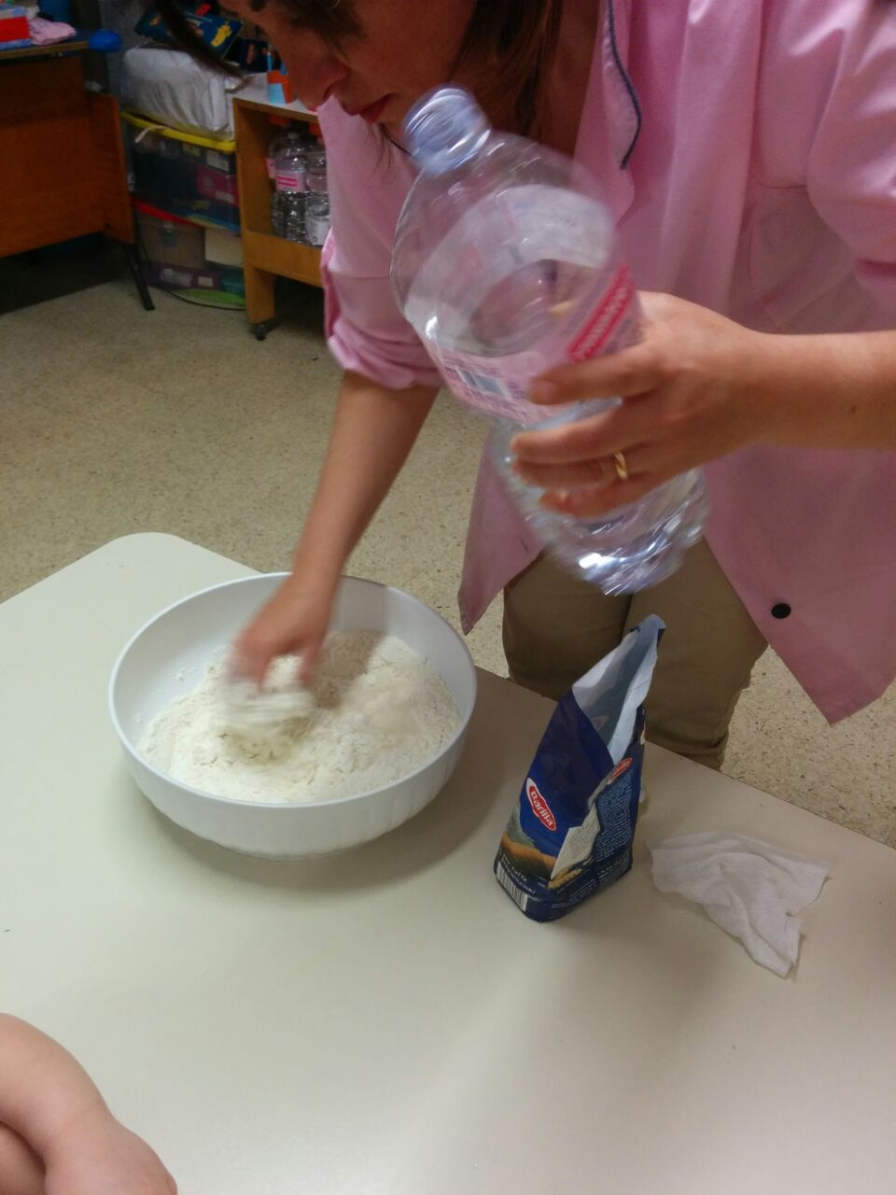
GLI INGREDIENTI

Slide 15
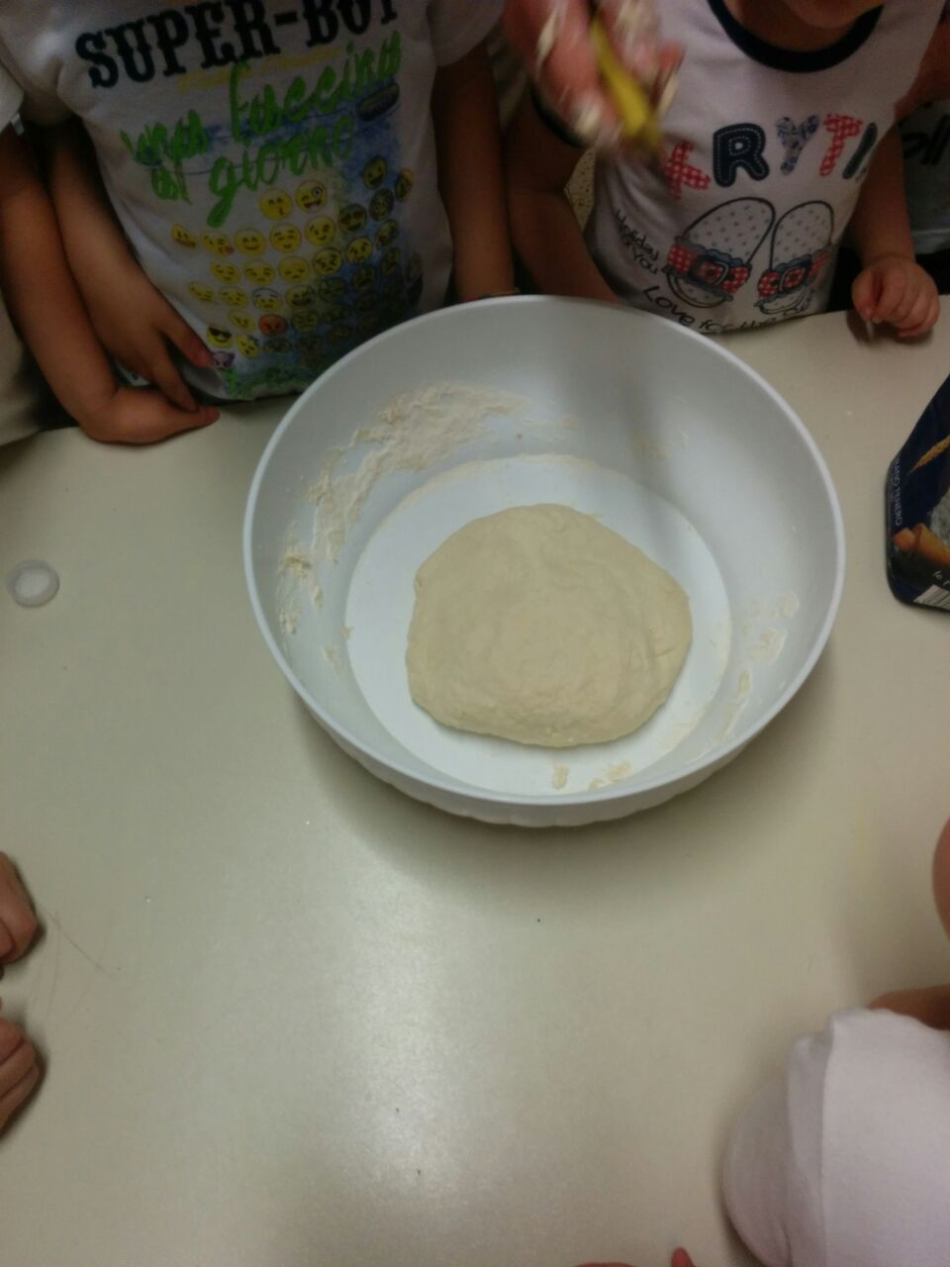
PREPARIAMO L’IMPASTO ED ASPETTIAMO…

Slide 16
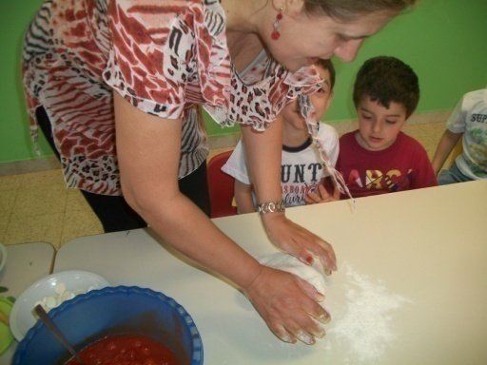
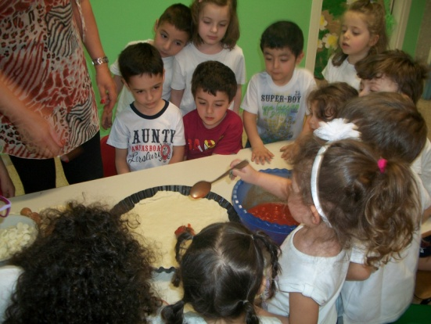
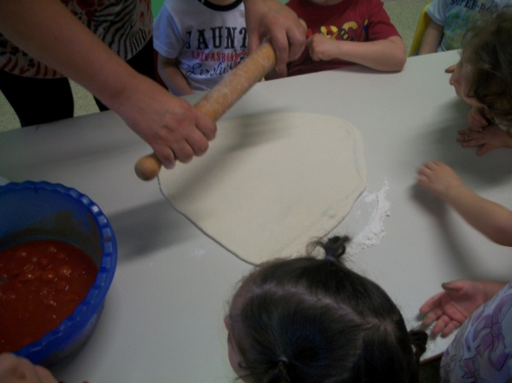
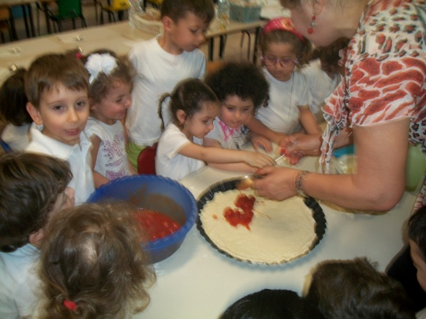
LA PASTA E’ PRONTA!

Slide 17
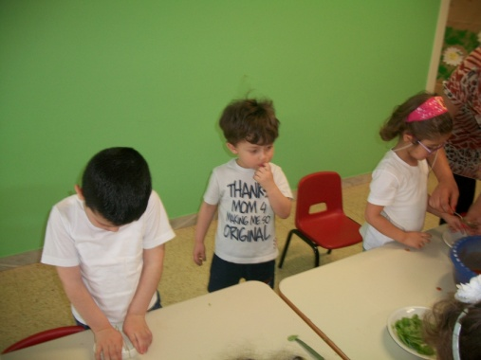
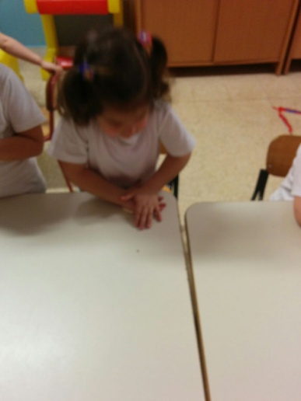
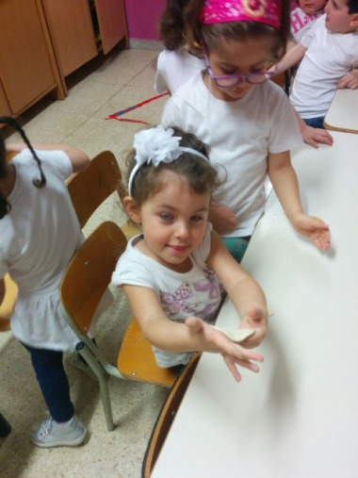
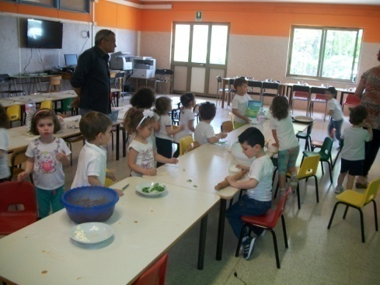
TUTTI AD IMPASTARE!

Slide 18
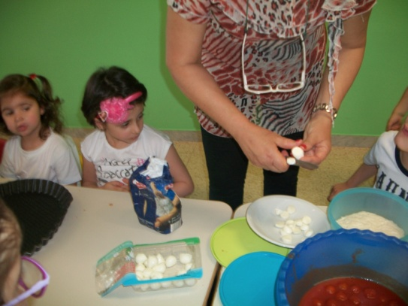
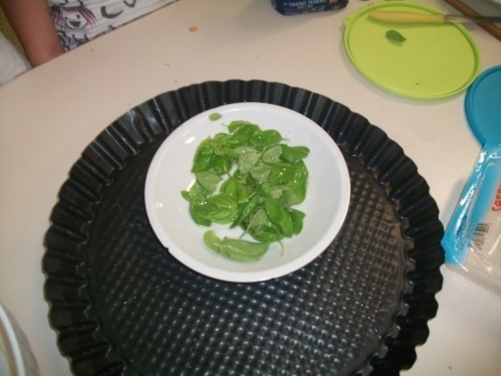
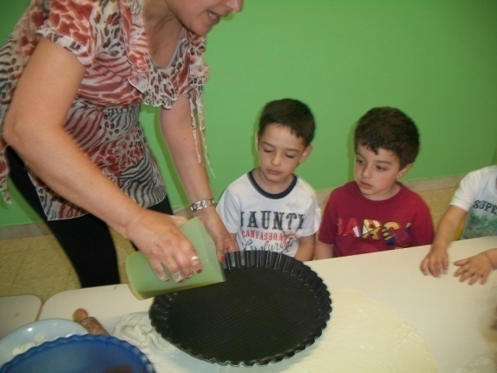
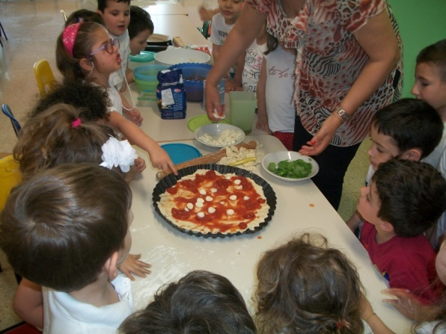
ED ORA METTIAMO GLI INGREDIENTI

Slide 19
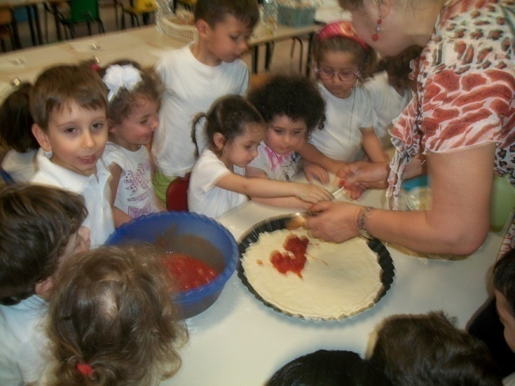
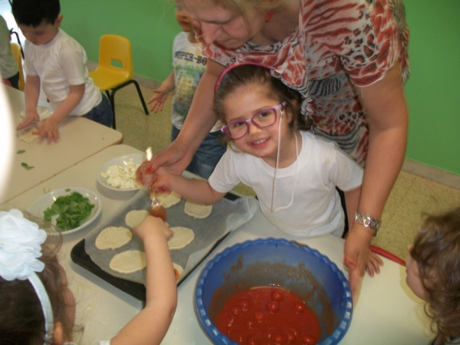
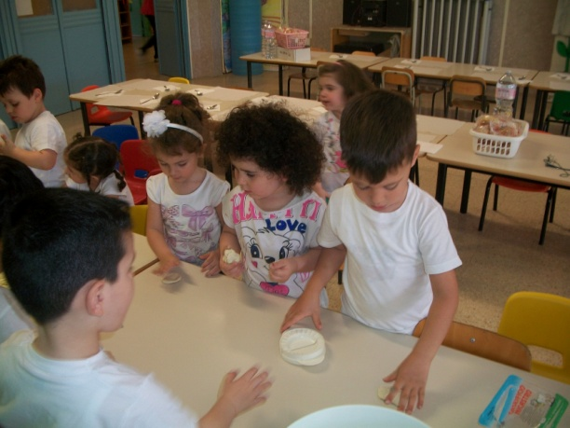
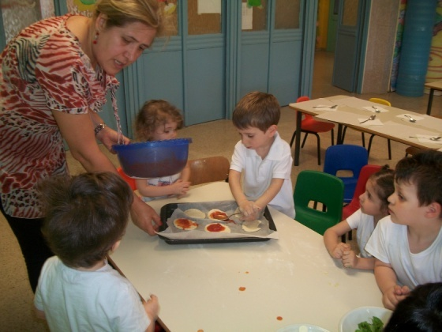
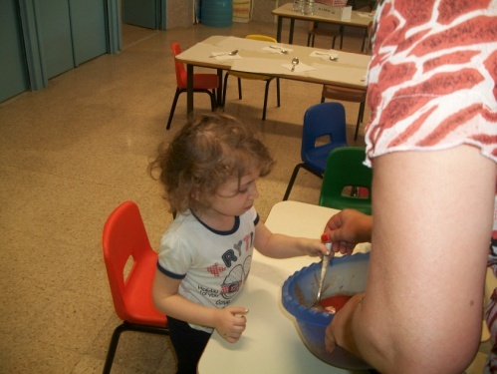
PREPARIAMO ANCHE LE PIZZETTE CON LE FORMINE

Slide 20
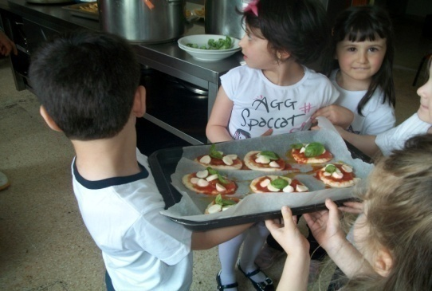
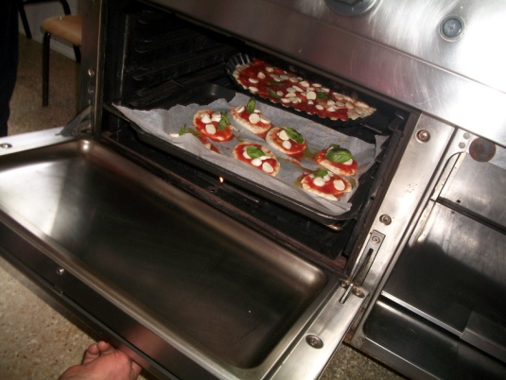
Ed ora s’inforna!

Slide 21
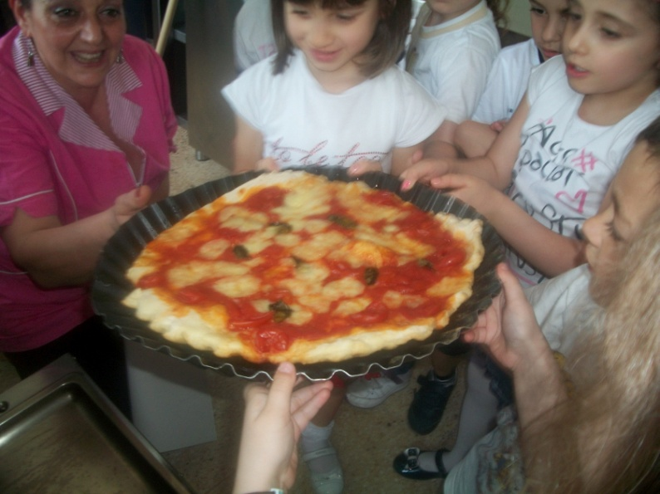
E poi… e’ pronta da gustare!

Slide 22
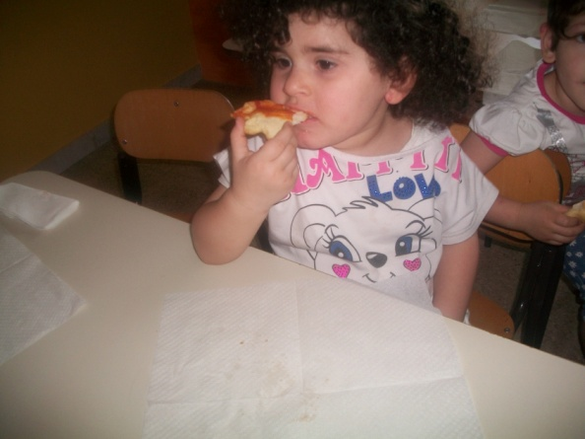
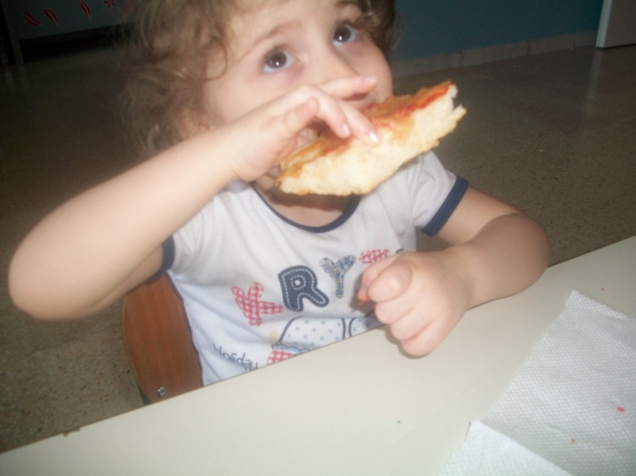
VIVA LA PIZZA!

Slide 23
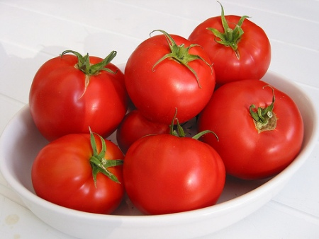
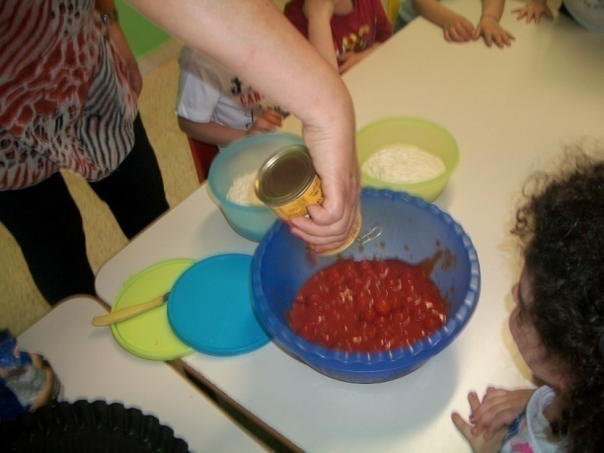
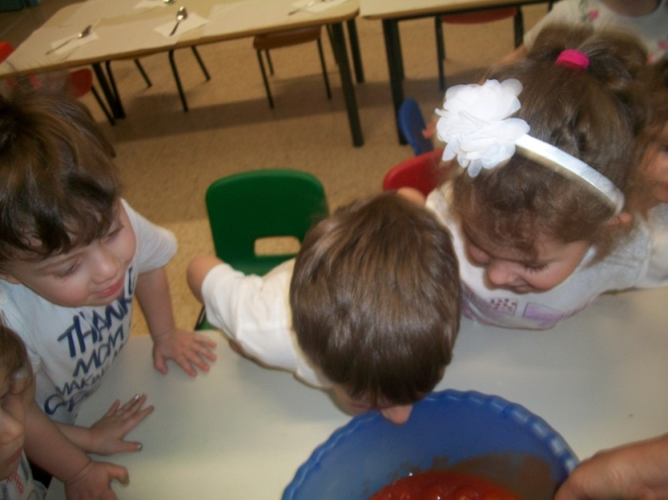
MA LA MAGIA E’IL POMODORO!

Slide 24
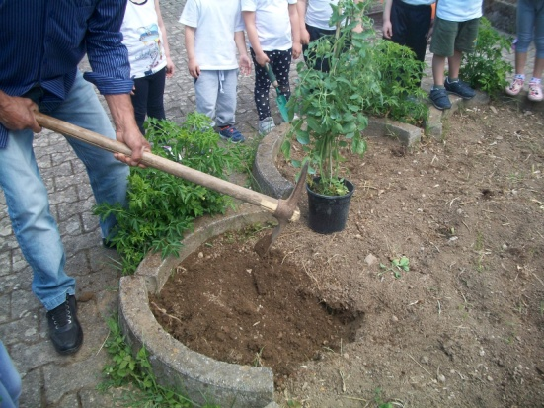
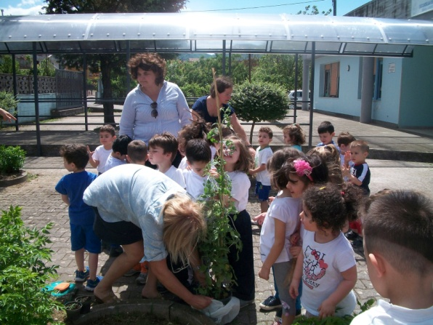
DAL SEMINO ALLA PIANTA: IL POMODORO: il nostro piccolo orto:

Slide 25
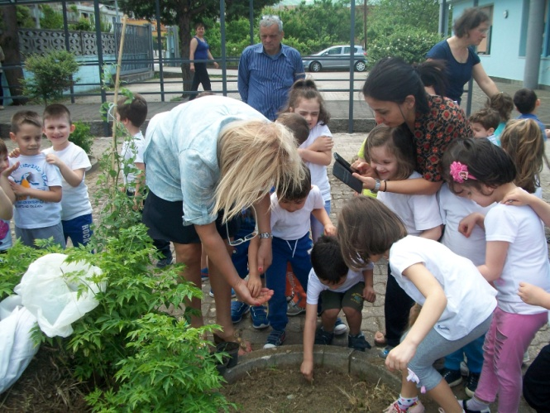
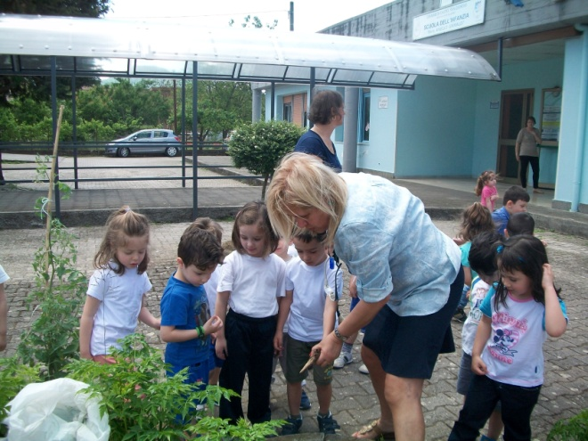
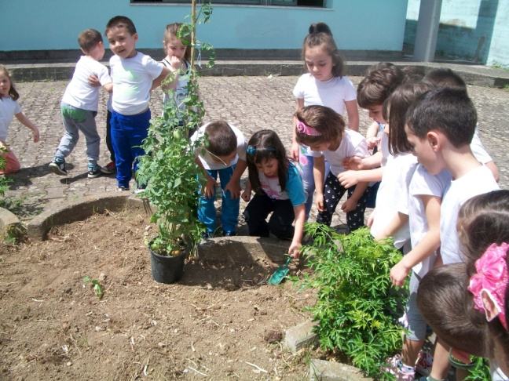
PIANTIAMO I SEMINI E LE PIANTINE!

Slide 26
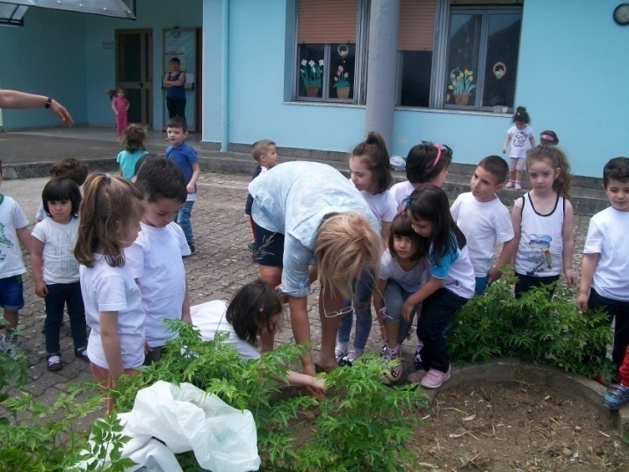
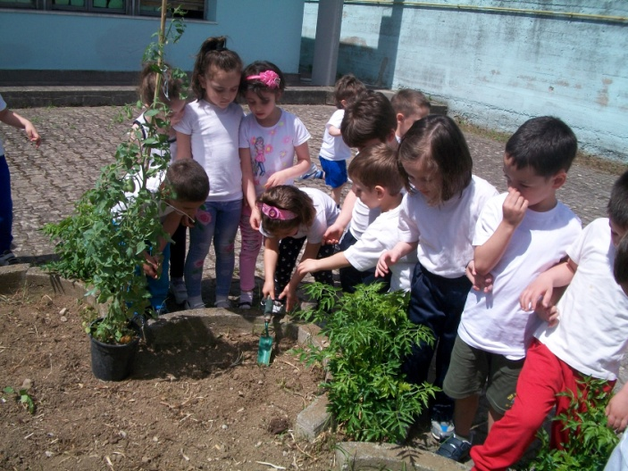
USIAMO LA ZAPPETTA:SENZA LITIGARE PERò…!

Slide 27
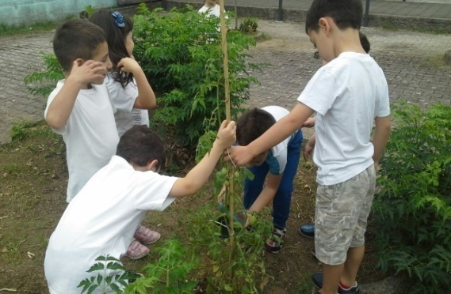
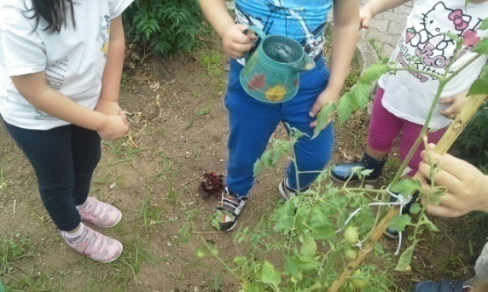
ED ORA INNAFFIAMO!

Slide 28
LE NOSTRE ILLUSTRAZIONI!

Slide 29
ED I NOSTRI DISEGNI …SULL’ESPERIENZA!

Slide 30
LAVORO CURATO DALLE INSEGNANTI
E REALIZZATO CON I BAMBINI
DELLA SEZ. A E D
DELLA SCUOLA DELL’INFANZIA
“MADDALENA LAURO” DI LANZARA
A.S 2014/2015°
Lavoro realizzato dall’ins. Cira angelone con la collaborazione delle ins: teresa grimaldi, giuseppina salvati e gaetana canale

